Slide 1
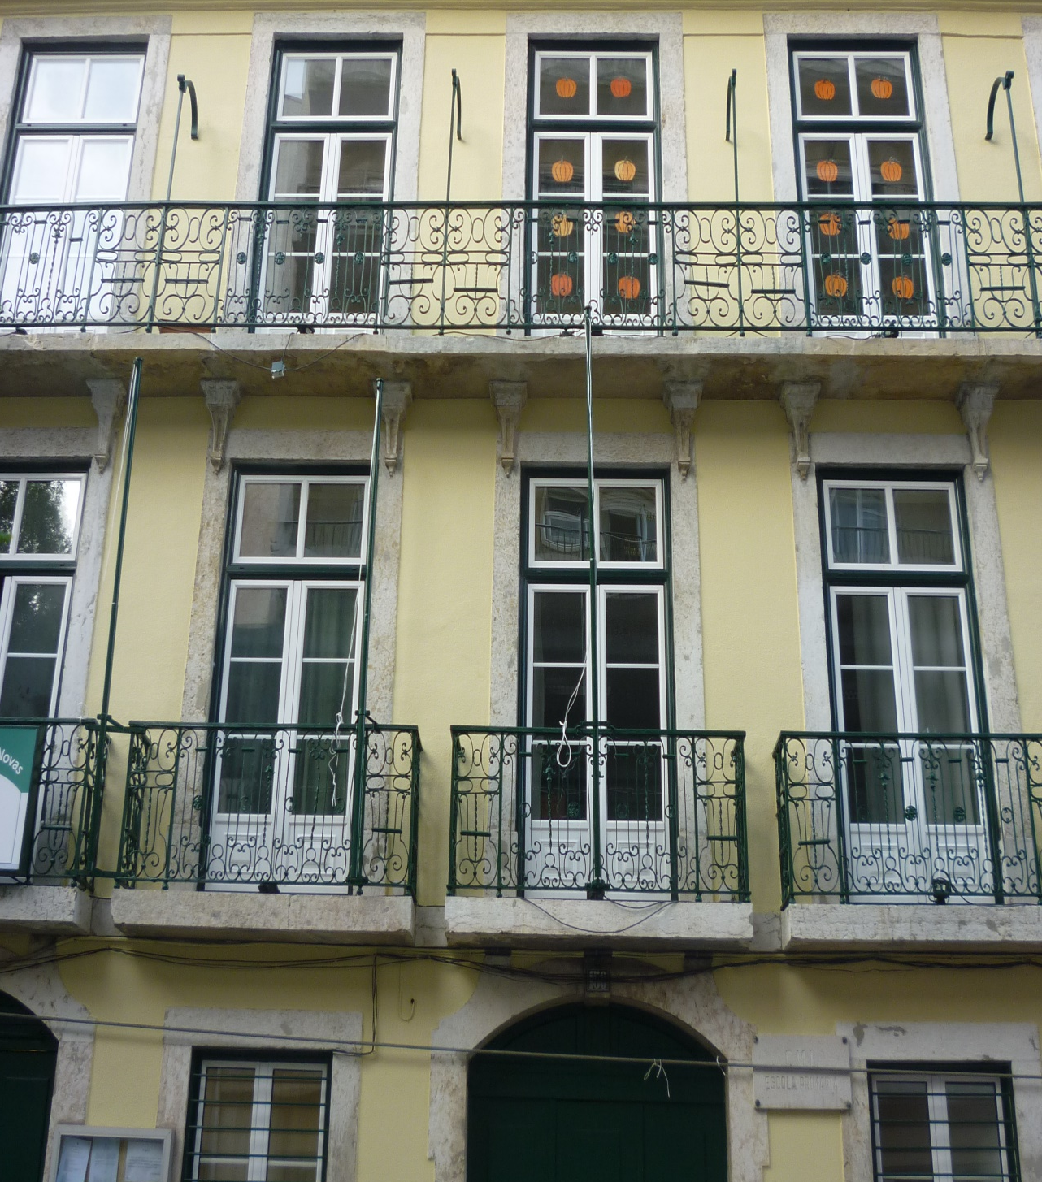
O depois das obras…
Notes:
Substitua estas imagens de exemplo por umas imagens engraçadas à sua escolha. É fácil: selecione a imagem de exemplo e elimine-a. Agora clique no ícone Inserir Imagem dentro da moldura e localize a imagem que pretende apresentar.

Slide 2
Antes de iniciar a apresentação da Nossa Escola, importa agradecer o profissionalismo, a dedicação, a paciência, a partilha de quem contribuiu para que os nossos alunos tenham melhores condições.
Aos Pais/Encarregados de Educação pela atenção/compreensão neste período de obras.
Às Assistentes Operacionais D. Manuela Alvernaz e D. Francisca Lourenço, pela dedicação e trabalho….
À Câmara Municipal de Lisboa, na pessoa dos Senhores Engenheiros Carlos Costa e Alexandre Santos, o meu Muito Obrigada, pelo acompanhamento diário, pelas cedências, pelo cuidado…
À Empresa Vamaro, na pessoa do Senhor Engenheiro Martins da Costa e do Senhor Engenheiro Bernardo que levaram a “ bom porto “ esta empreitada que parecia simples….
Ao Senhor Viriato, Sr. Reginaldo , responsáveis pelas equipas que arduamente trabalharam para que tudo ficasse pronto e lindo!!!!! A todos o Meu Muito Obrigada!
Notes:
Substitua estas imagens de exemplo por umas imagens engraçadas à sua escolha. É fácil: selecione a imagem de exemplo e elimine-a. Agora clique no ícone Inserir Imagem dentro da moldura e localize a imagem que pretende apresentar.

Slide 3


Slide 4
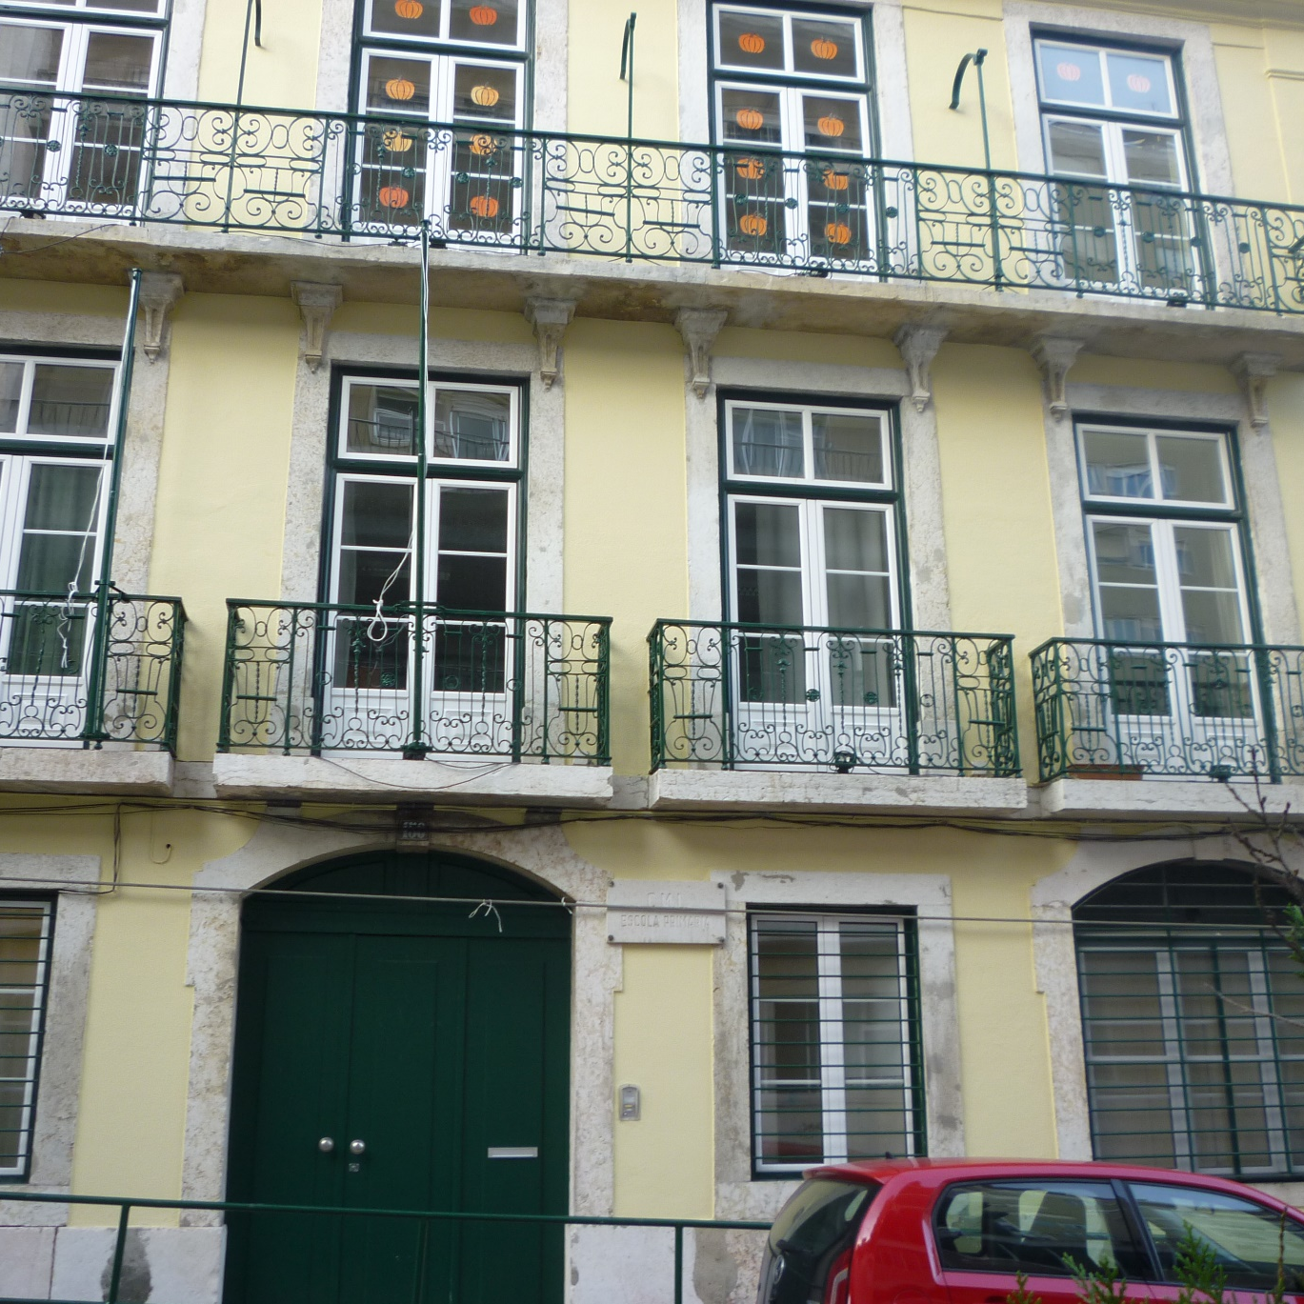
Fachada principal
Notes:
Substitua estas imagens de exemplo por umas imagens engraçadas à sua escolha. É fácil: selecione a imagem de exemplo e elimine-a. Agora clique no ícone Inserir Imagem dentro da moldura e localize a imagem que pretende apresentar.

Slide 5
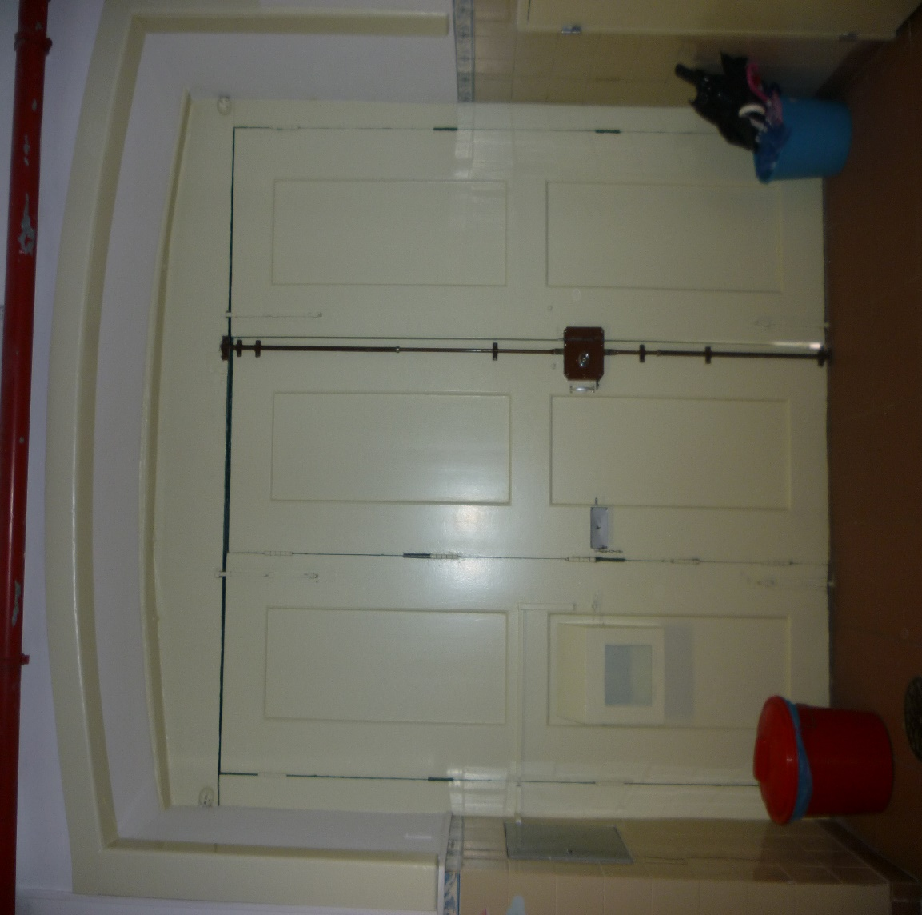
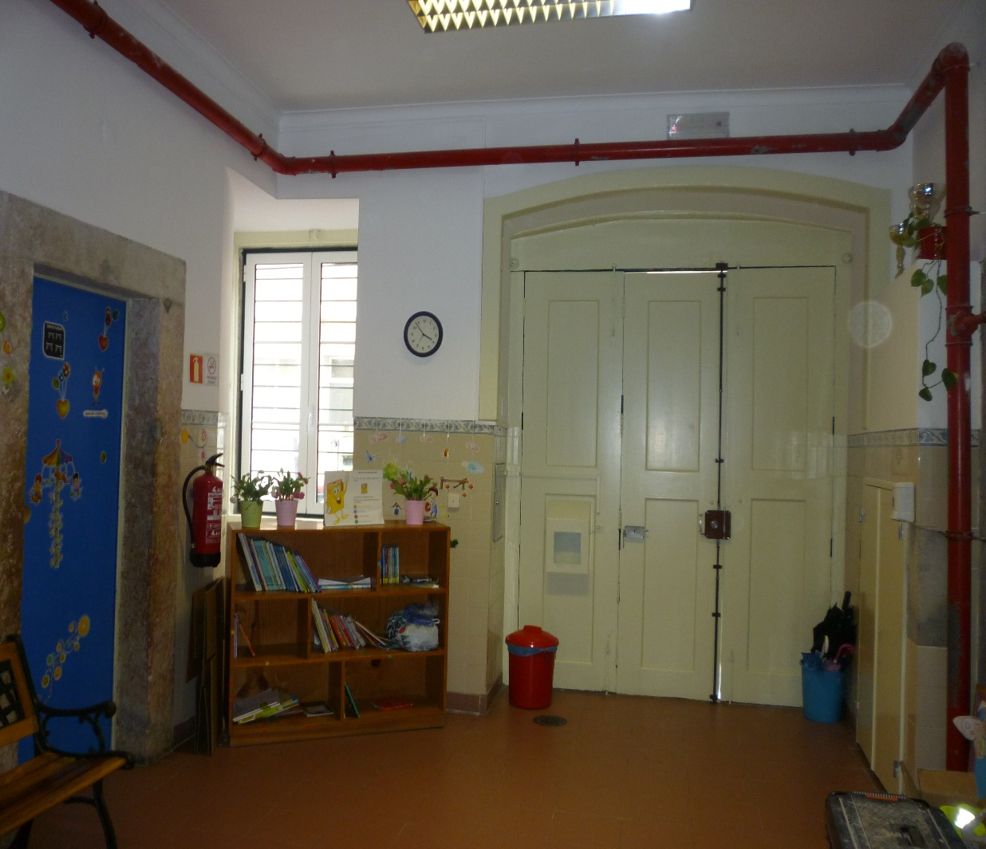
Porta de entrada na Escola
Átrio da Escola
Notes:
Substitua estas imagens de exemplo por umas imagens engraçadas à sua escolha. É fácil: selecione a imagem de exemplo e elimine-a. Agora clique no ícone Inserir Imagem dentro da moldura e localize a imagem que pretende apresentar.

Slide 6
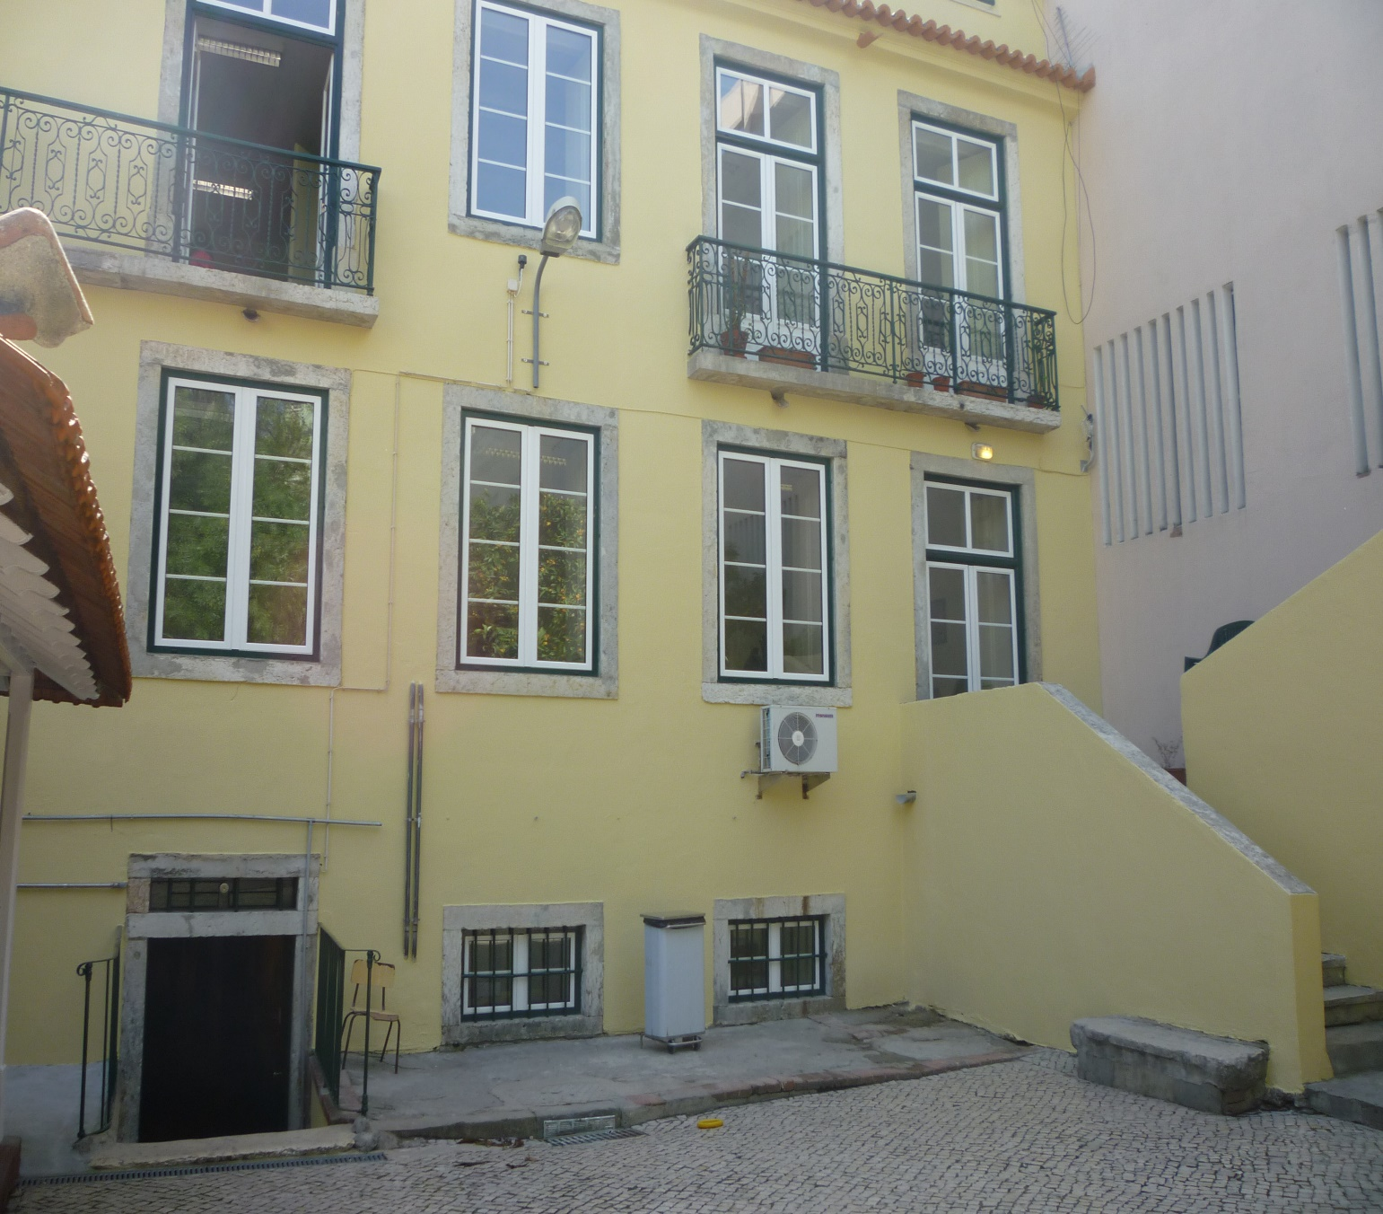
Fachada principal (pátio)
Notes:
Substitua estas imagens de exemplo por umas imagens engraçadas à sua escolha. É fácil: selecione a imagem de exemplo e elimine-a. Agora clique no ícone Inserir Imagem dentro da moldura e localize a imagem que pretende apresentar.

